Slide 1

Процессно-организационная
бизнес-модель
Вагоностроительного завода
Разработано в системе Бизнес-инженер
http://www.betec.ru/index.php?id=18&sid=01
г. Москва, тел.: +7 (495) 788-72-47, 220-56-57
E-mail: info@betec.ru, Internet: www.betec.ru

Slide 2
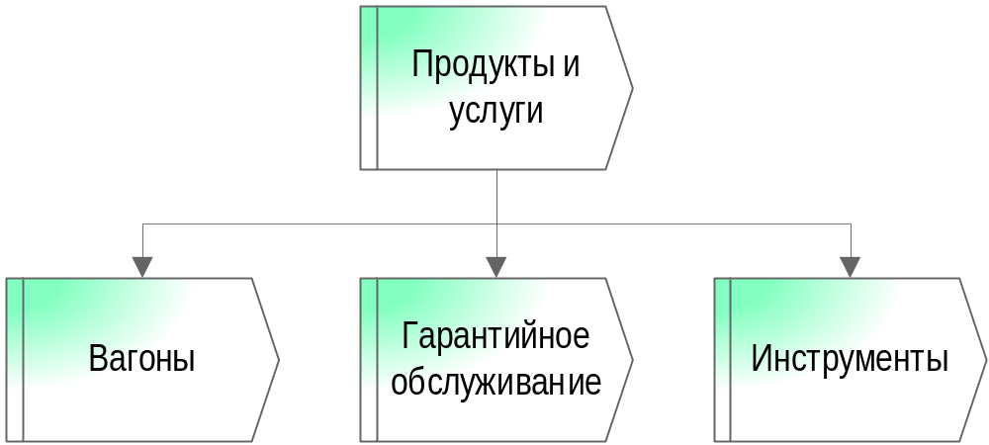
Продукты и услуги завода

Slide 3
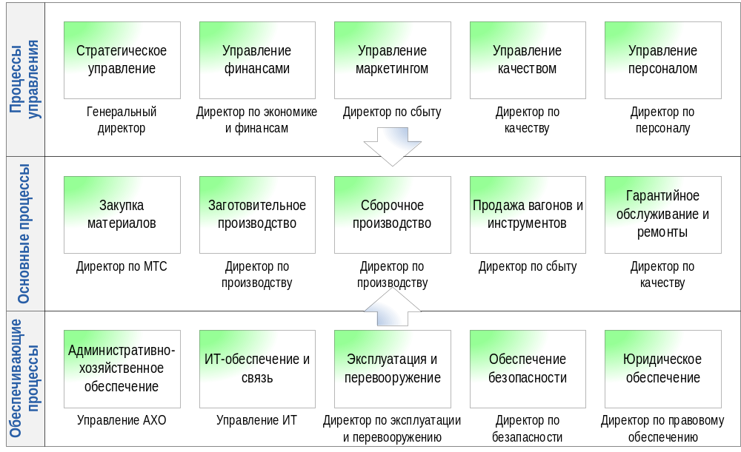
Карта бизнес-процессов завода верхнего уровня

Slide 4
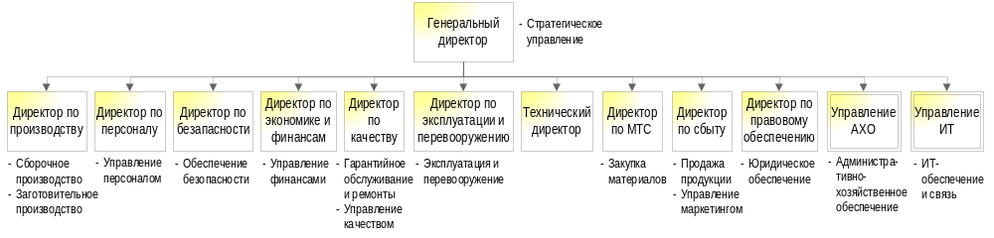
Организационная структура завода верхнего уровня

Slide 5
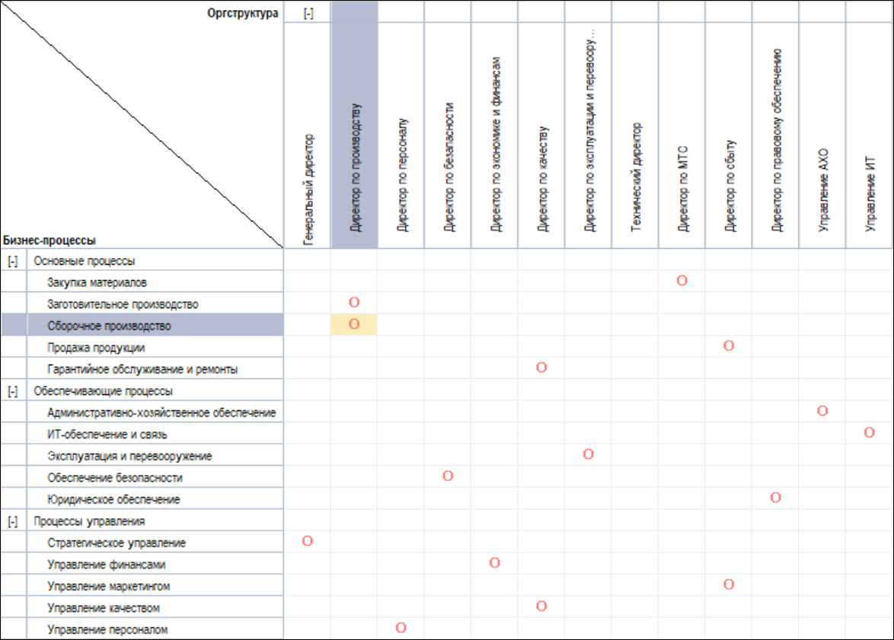
Матрица распределения ответственности за бизнес-процессы завода верхнего уровня

Slide 6
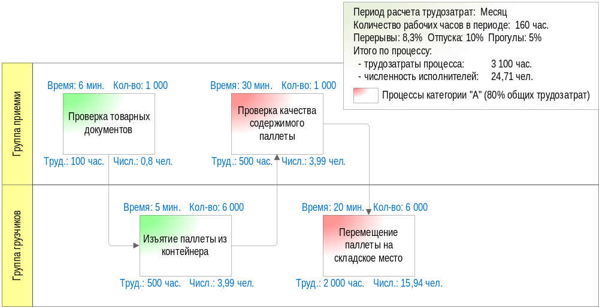
Модель трудозатрат бизнес-процесса
«Складирование материалов»

Slide 7
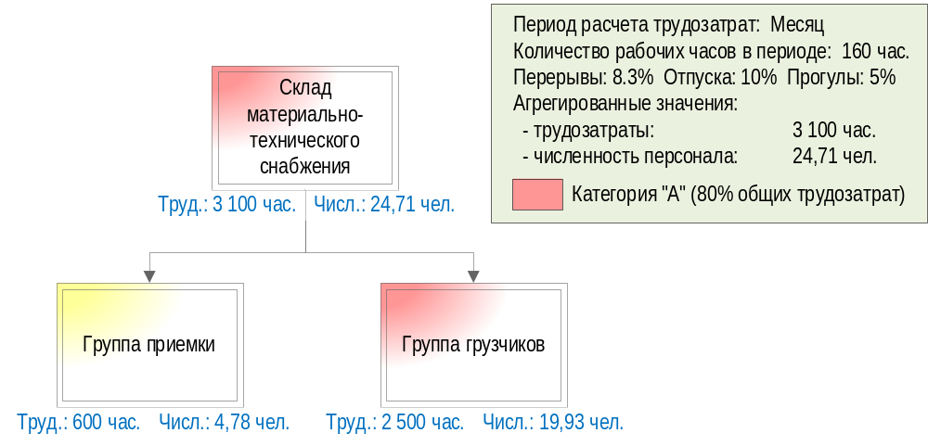
Модель трудозатрат Склада материально-технического снабжения»

Slide 8

Диаграмма трудозатрат бизнес-процесса «Складирование материалов»

Slide 9

Диаграмма уменьшения трудозатрат бизнес-процесса «Складирование материалов»

